Slide 1
点燃
品牌私域运营中心
关于碧翠园内容激活社群案例复盘
部门：策划二部 姓名：卢嘉杰 花名：原力
最专业的品牌私域运营服务商
帮你管理最有价值的用户资产

Slide 2
目录
案例目标
案例关键词
案例中亮点及可复用的点
针对案例的延伸思考
案例中待优化点及改善方案
案例概述（或运作流程）

Slide 3
案例目标
提高社群活跃度&粘性
目标
激活碧翠园社群粉丝，让社群分活跃于群里聊天，与IP产生互动

Slide 4
案例概述
希望解决的问题
1、复购
1、通过产品的实际体验带动复购
2、通过品牌感情的链接带动复购（私域IP的价值）
通过降价、优惠去带动？
1、不稳定，没有一个品牌能保证自己长期垄断同类目里力度最大
2、不健康，长期以往对品牌伤害极大
3、就是一个普通的销售渠道，跟公众号发文无区别
2、销售宽度
1、拼命降价，只要不亏就行
2、需要建立在信任度的基础上，才能起量

Slide 5
案例关键词
社交属性
建立信任
确认关系
社群氛围
算准人心

Slide 6
案例概述
关于社交属性
社交是解决品牌私域通过用户链接提升品牌认知、认可及建立品牌情感的核心。
（仅仅内容输出并不能算真正的社交，内容只是社交的引子）
品牌与用户连接的模式
1.0时代 广告模式（户外广告）
2.0时代 精准触达模式（公众号）
3.0时代 社交模式（私域社群）

Slide 7
案例概述
一、社交氛围要从建群那一刻起开始做
找准裂变粉兴趣点
做法
1、思维惯性，从进群那一刻起群里就要在聊天
2、设置水军气氛组，除了自动欢迎语，主Ip最好主动打招呼，气氛组做承接
3、破冰，气氛组主动寻找破冰点，利用所有可见信息，如：微信名、性别、头像、地区、朋友圈

Slide 8
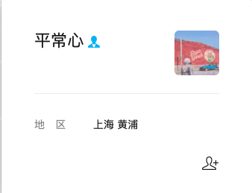
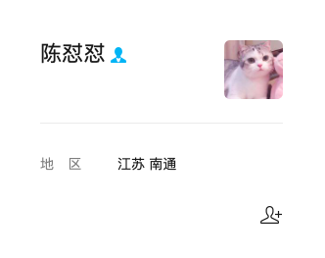
案例概述
举例
主动发起提问&求助（大多数人都有被需要的心理，自我价值被肯定）
@平常心 你是上海人？我下个月准备去上海玩诶
有没有什么小吃店推荐一下，要地道那种，我女朋友是吃货😁
@陈怼怼 你头像是你养的猫吗？好可爱[色]
我的猫跟你的长差不多，差点以为你盗了我的图😂

Slide 9
案例概述
二、建立信任，巩固关系
社交聊天是建立信任的唯一方式，需要扩大彼此的公开象限
如何聊天？
1、投其所好，前期根据用户年龄或职业的属性圈定话题范围
2、社群的本质是社交，而社交的本质是生活，生活无处不在，什么话题都要尝试
3、水军时刻分享自己当下在干嘛，养成习惯
4、通过知识科普、热点新闻等方式寻找聊天话题及突破点。

Slide 10
案例概述
做好话题兴趣度排序

Slide 11
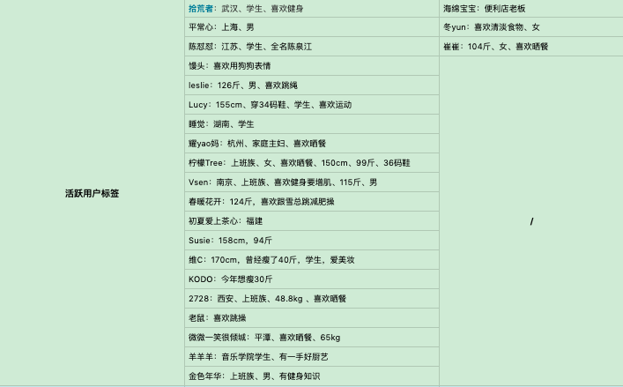
案例概述
在聊天过程当中记录好所有活跃用户的基础信息，并打上标签
后续可重点培养这群用户并发展成为koc，目前项目对koc的管理和了解程度尚欠缺，关系不牢固，对发文进度会有影响

Slide 12
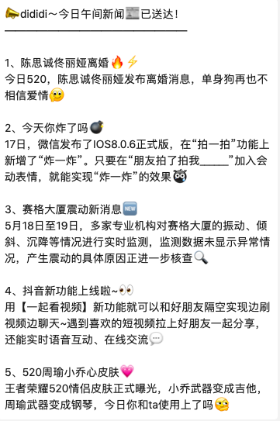
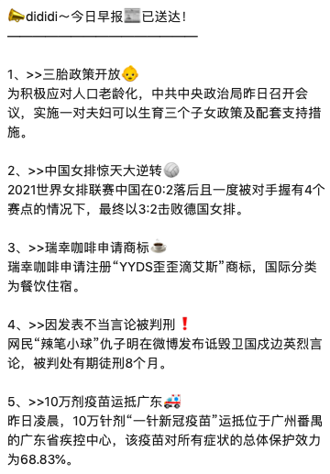
案例概述
每日早报
通过对每日的主要新闻进行整理提炼，形成早报
聊生活、聊热点，寻找话题切入点

Slide 13
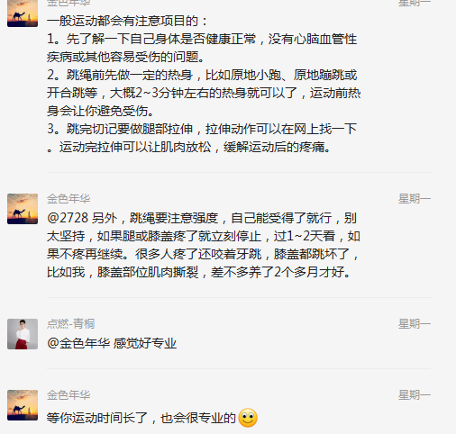
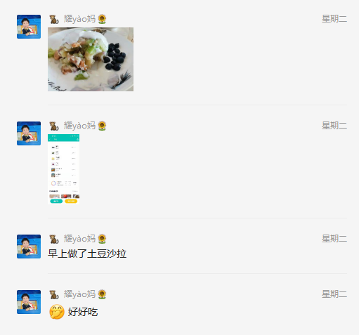
案例概述
三、锁定活跃用户，建立“关系”
1、让粉丝与粉丝之间孰起来，建立友谊
2、根据用户的聊天过程中不同属性&不同动作，授予某些权利或职称

Slide 14
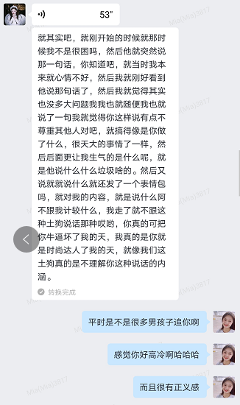
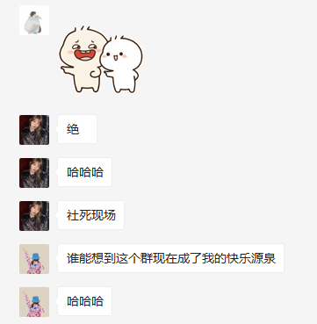
案例概述
用户信任度分为四个等级
终极信任——分享我的秘密
高级信任——愿意听我的建议
中级信任——愿意聊天
初级信任——你不会骗我

Slide 15
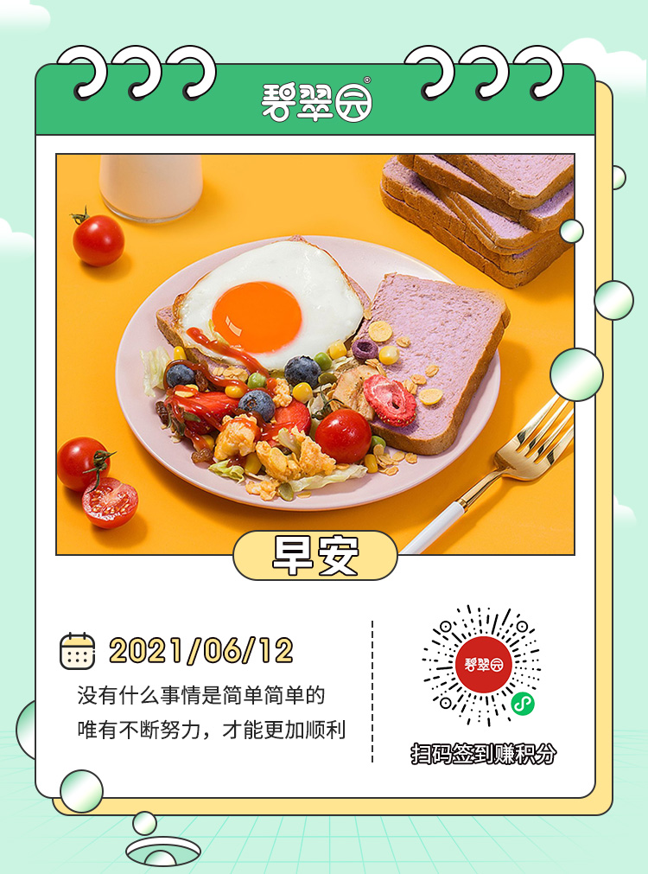
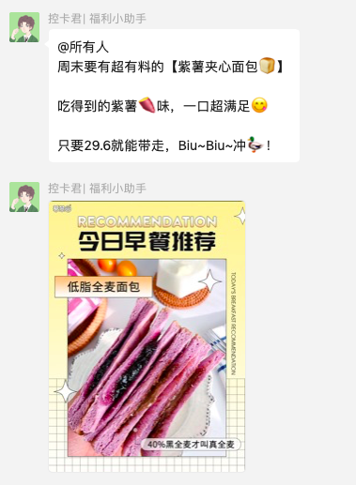
案例概述
第五步：抓细节，品牌信息+产品内容不能忘
把控好频率，见缝插针（早晚安图）
聊天间隙，插播广告
每周一场销售活动
日常抢券（限少量）
积分提醒

Slide 16
案例概述
销售数据
小结：
1、A10新群销售额高于A24旧群
2、A10单群销售占总销售额的10%（共24个群）
3、另23个群群均销售624元， A10群销售额为群平均销售额近3倍
（销售数据仅代表目前阶段，有待后续更新）

Slide 17
案例中亮点及可复用的点
重点用户培养
此模式能培养大量的忠实粉丝用户，对需要培养koc的项目有极大帮助
粉丝标签完善
用户兴趣标签更多来自于日常聊天
每日早报
在目前信息快餐时代，每日早报对粉丝有极大价值，是社群的一大亮点（参考36氪）

Slide 18
案例中待优化点及改善方案
群维护人力成本过高
目前是1人管理一个群，接下来将尝试一人管理多群的模式
IP的深度有所欠缺
我们目前ip的定位其实还处于很表面的阶段，尝试通过结合私域品牌ip输出内容，例如视频、直播
后续销售转化率有待提高
目前有可能是产品消化的周期还没过，接下来会主要加大销售测试。

Slide 19
针对案例的延伸思考
品牌私域IP
社群是粉丝停留的平台，Ip则是串联用户与品牌的桥梁，目前这座桥梁还类似于独木桥，我们其实需要把桥梁更丰富化，做深度的规划。例如，Ip创作的视频、IP做直播与粉丝见面，拉近距离，以及IP的内容专栏（如：小鱼爱穿搭，开通自己的微博，小红书账号，更新自己的日常穿搭、推荐等，往品牌KOL方向去打造）需要打造一个有内容的IP才能使其更立体，更有可信度，有关注度。

Slide 20
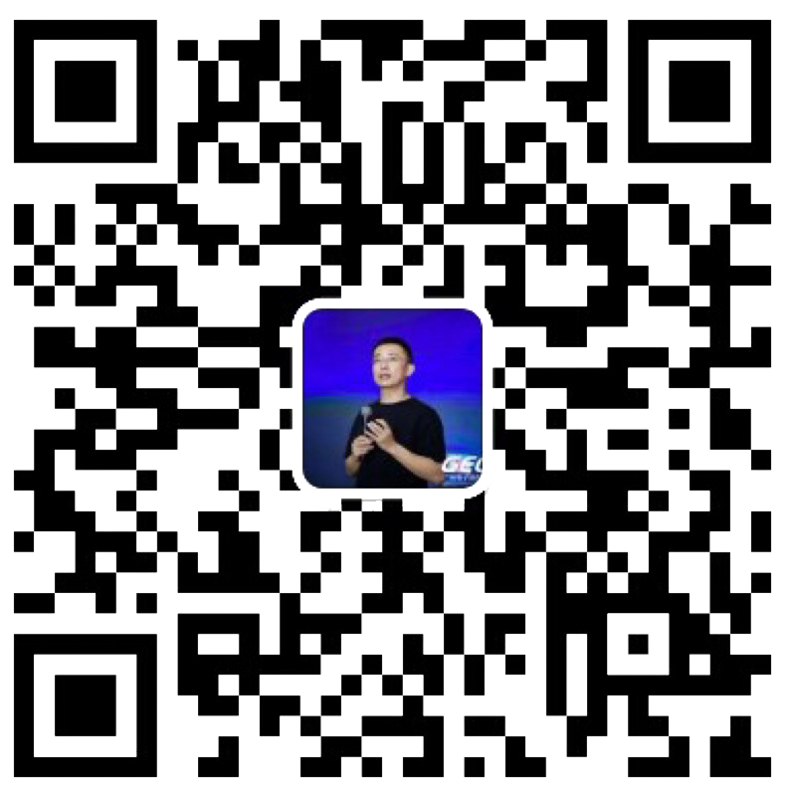
点燃
品牌私域运营中心
最专业的品牌私域运营服务商
帮你管理最有价值的用户资产
Wei Zi Jun
+86 139 0227 0098
WeChat
510970969@qq.com

